Slide 1

线上咨询平台
Online Consultation Platform
迭代汇报：2024.5.12
小组成员: 朱涵、孙恬然、骆镒妤、齐佳怡、赵楷越

Slide 2

01
项目展示
目录
02
软件架构&技术亮点
CONTENTS
03
迭代评估
04
后续展望

Slide 3
01
项目展示
专家：
提供咨询
发布文章,
获得关注…
完善的前端+后端
丰富的功能供不同群体选择
实现同一平台一条龙服务
普通用户：
获得咨询,
发布动态，
发表评论/评分…

Slide 4
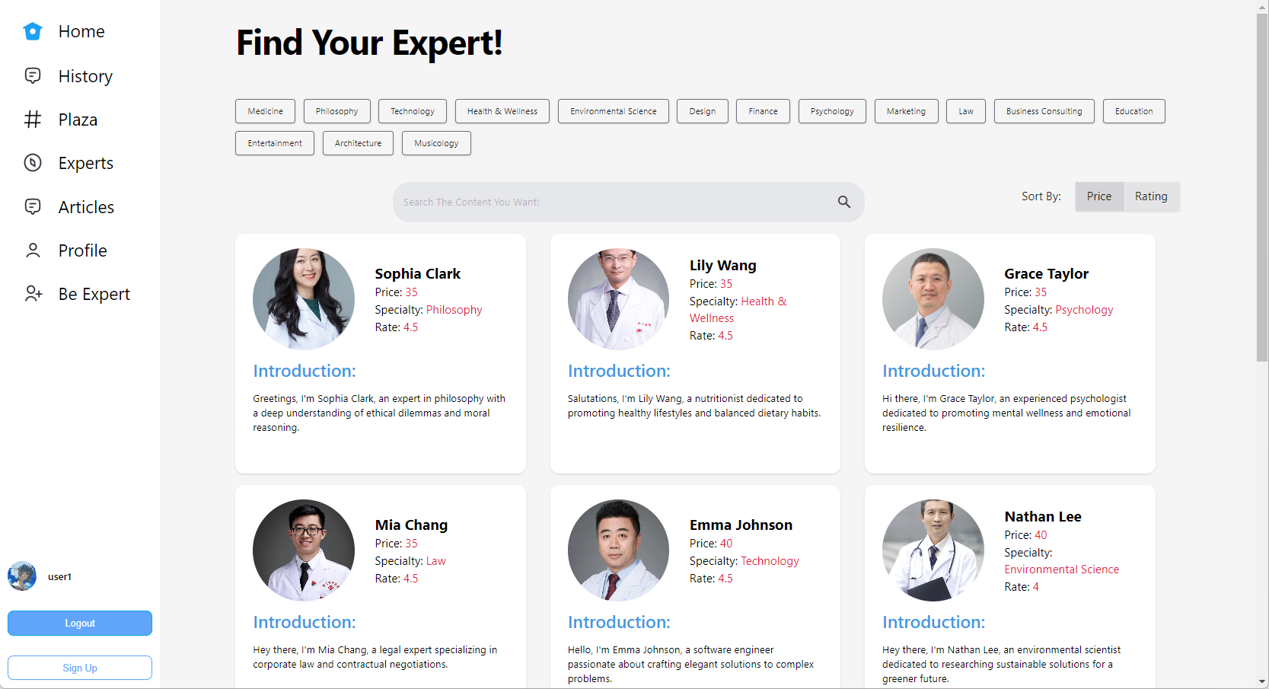
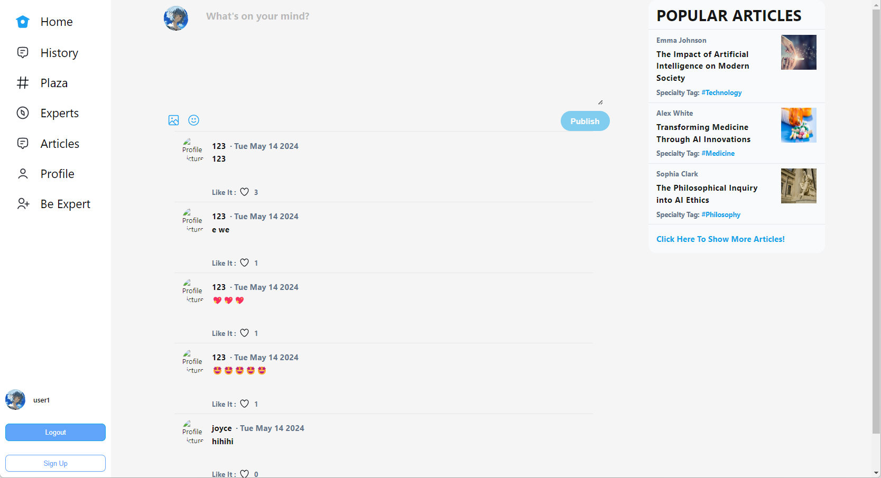
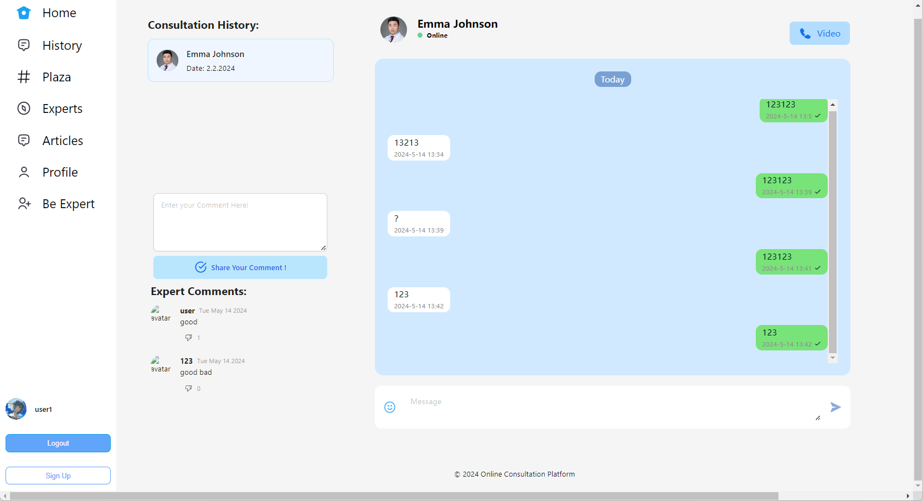
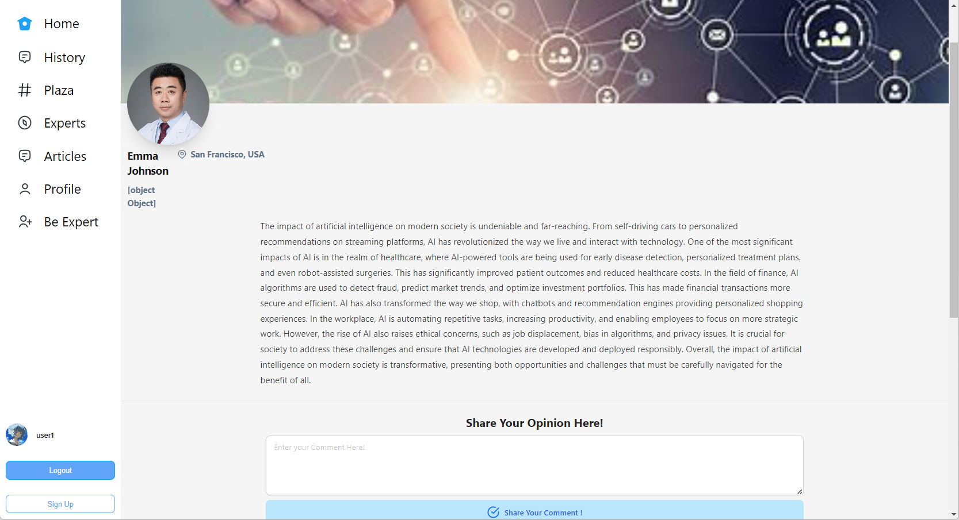
01
项目展示
广场
专家选择
+
文章
咨询

Slide 5
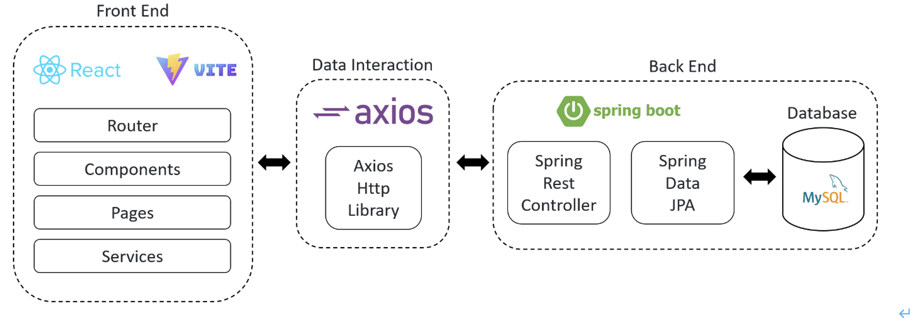
02
总体软件架构
点击输入简要文字解说解说文字尽量概括精炼不用多余的文字修饰简洁精准
Front End & Data Interaction & Back End

Slide 6
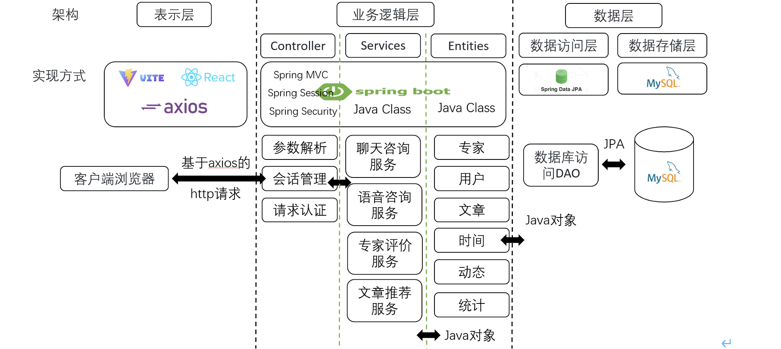
02
总体逻辑架构

Slide 7
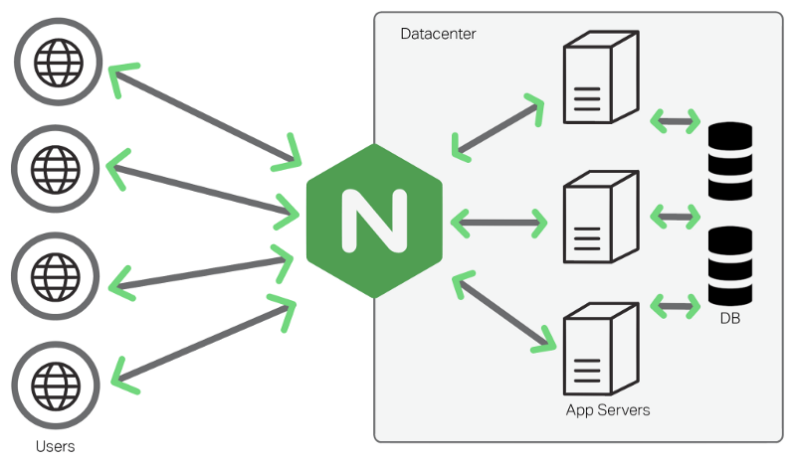

02
服务器部署
Nginx:
反响代理服务器，部署前端
Node.js:
事件驱动模型，
部署webRTC的peer服务器

Slide 8

02
文字聊天实时通信：
Websocket 技术栈：
实时性、双向通信、高效性以及长连接
方式：在server组件中创建以用户id为键的会话池，把服务端收到的消息转发。
实现消息已读功能，消息分类

Slide 9

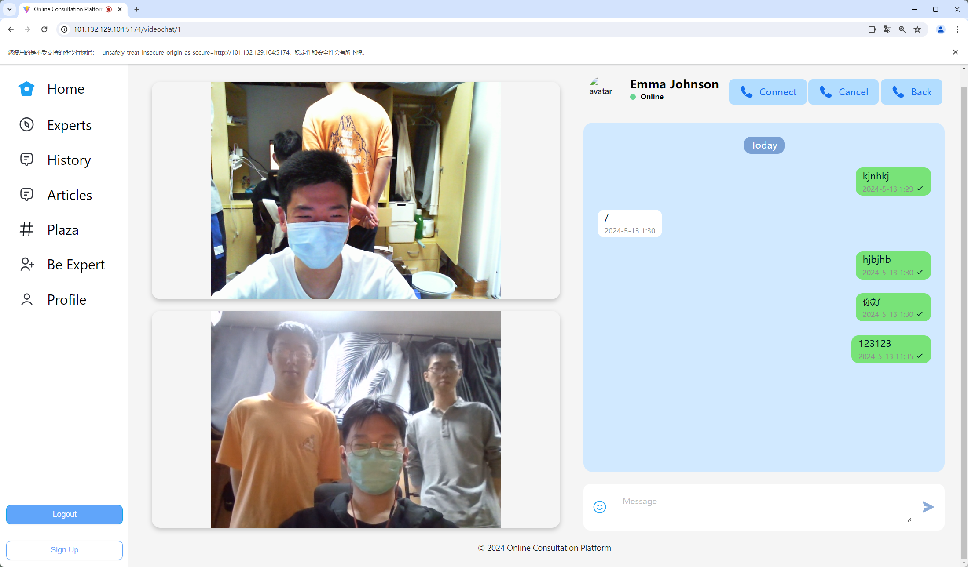

02
webRTC 视频咨询
B
A
传统网站：无法建立客户端到客户端点对点的连接
使用了封装好的peerJS库
省去了编写webRTC底层代码的工作
高效安全稳定
实时传输音视频

Slide 10
03
迭代评估
前端页面重新排版设计
业务逻辑进一步完善自洽
前端后端分离
搭建数据库，对密码加密，保证数据安全性
25%
25%
实时通信
视频咨询
服务器部署
邮箱验证登录，用户密码加密etc
25%
所有功能均经过完善的测试与验证
25%

Slide 11

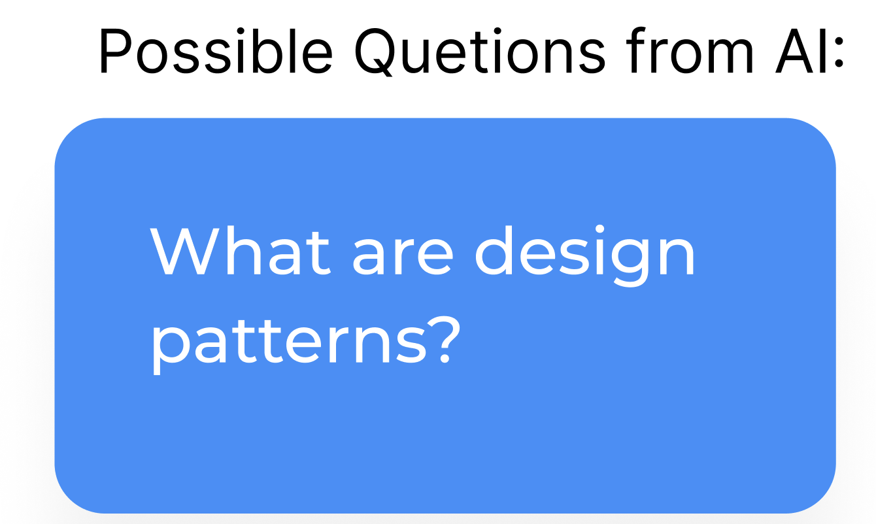
04
后续展望
What’s Next?
AI 智能问题提示：
帮助人们理清思路，提供方向，更高效地咨询
What to read next? 优化：
通过标签匹配 -> 通过内容提供智能推荐

Slide 12
感谢聆听！

